Slide 1
DM-Asset -- Datenmanagement

Slide 2
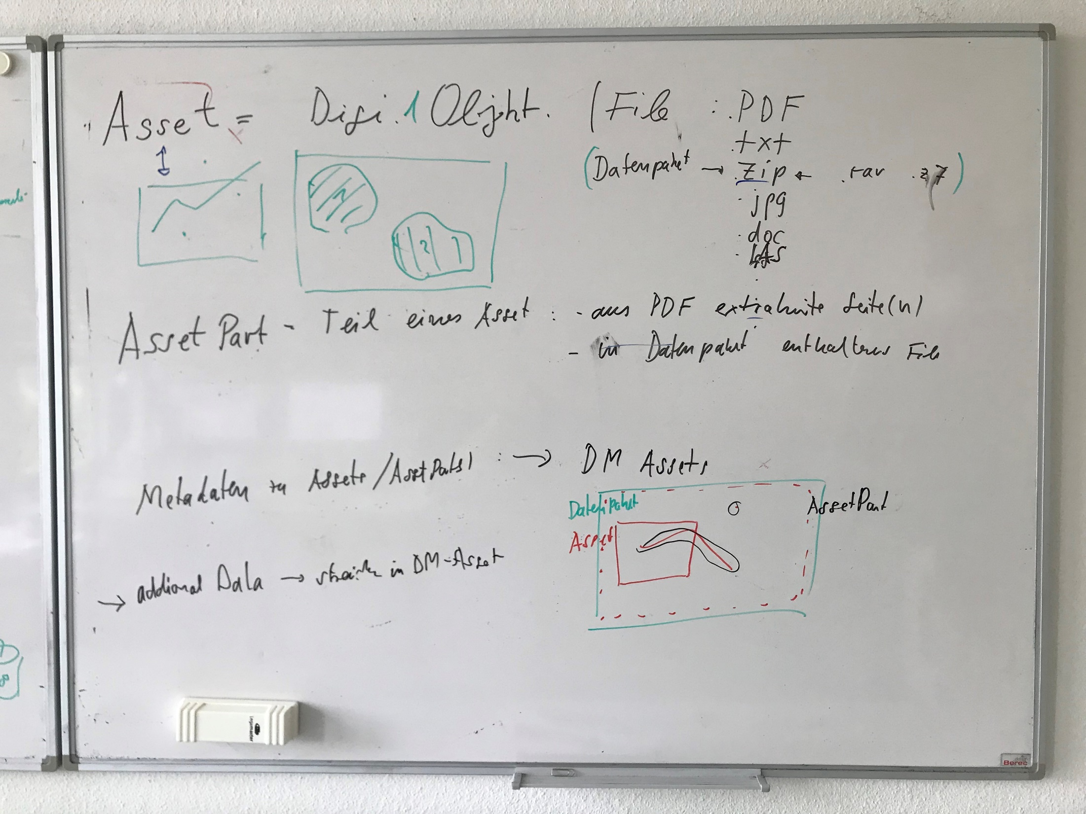

Slide 3
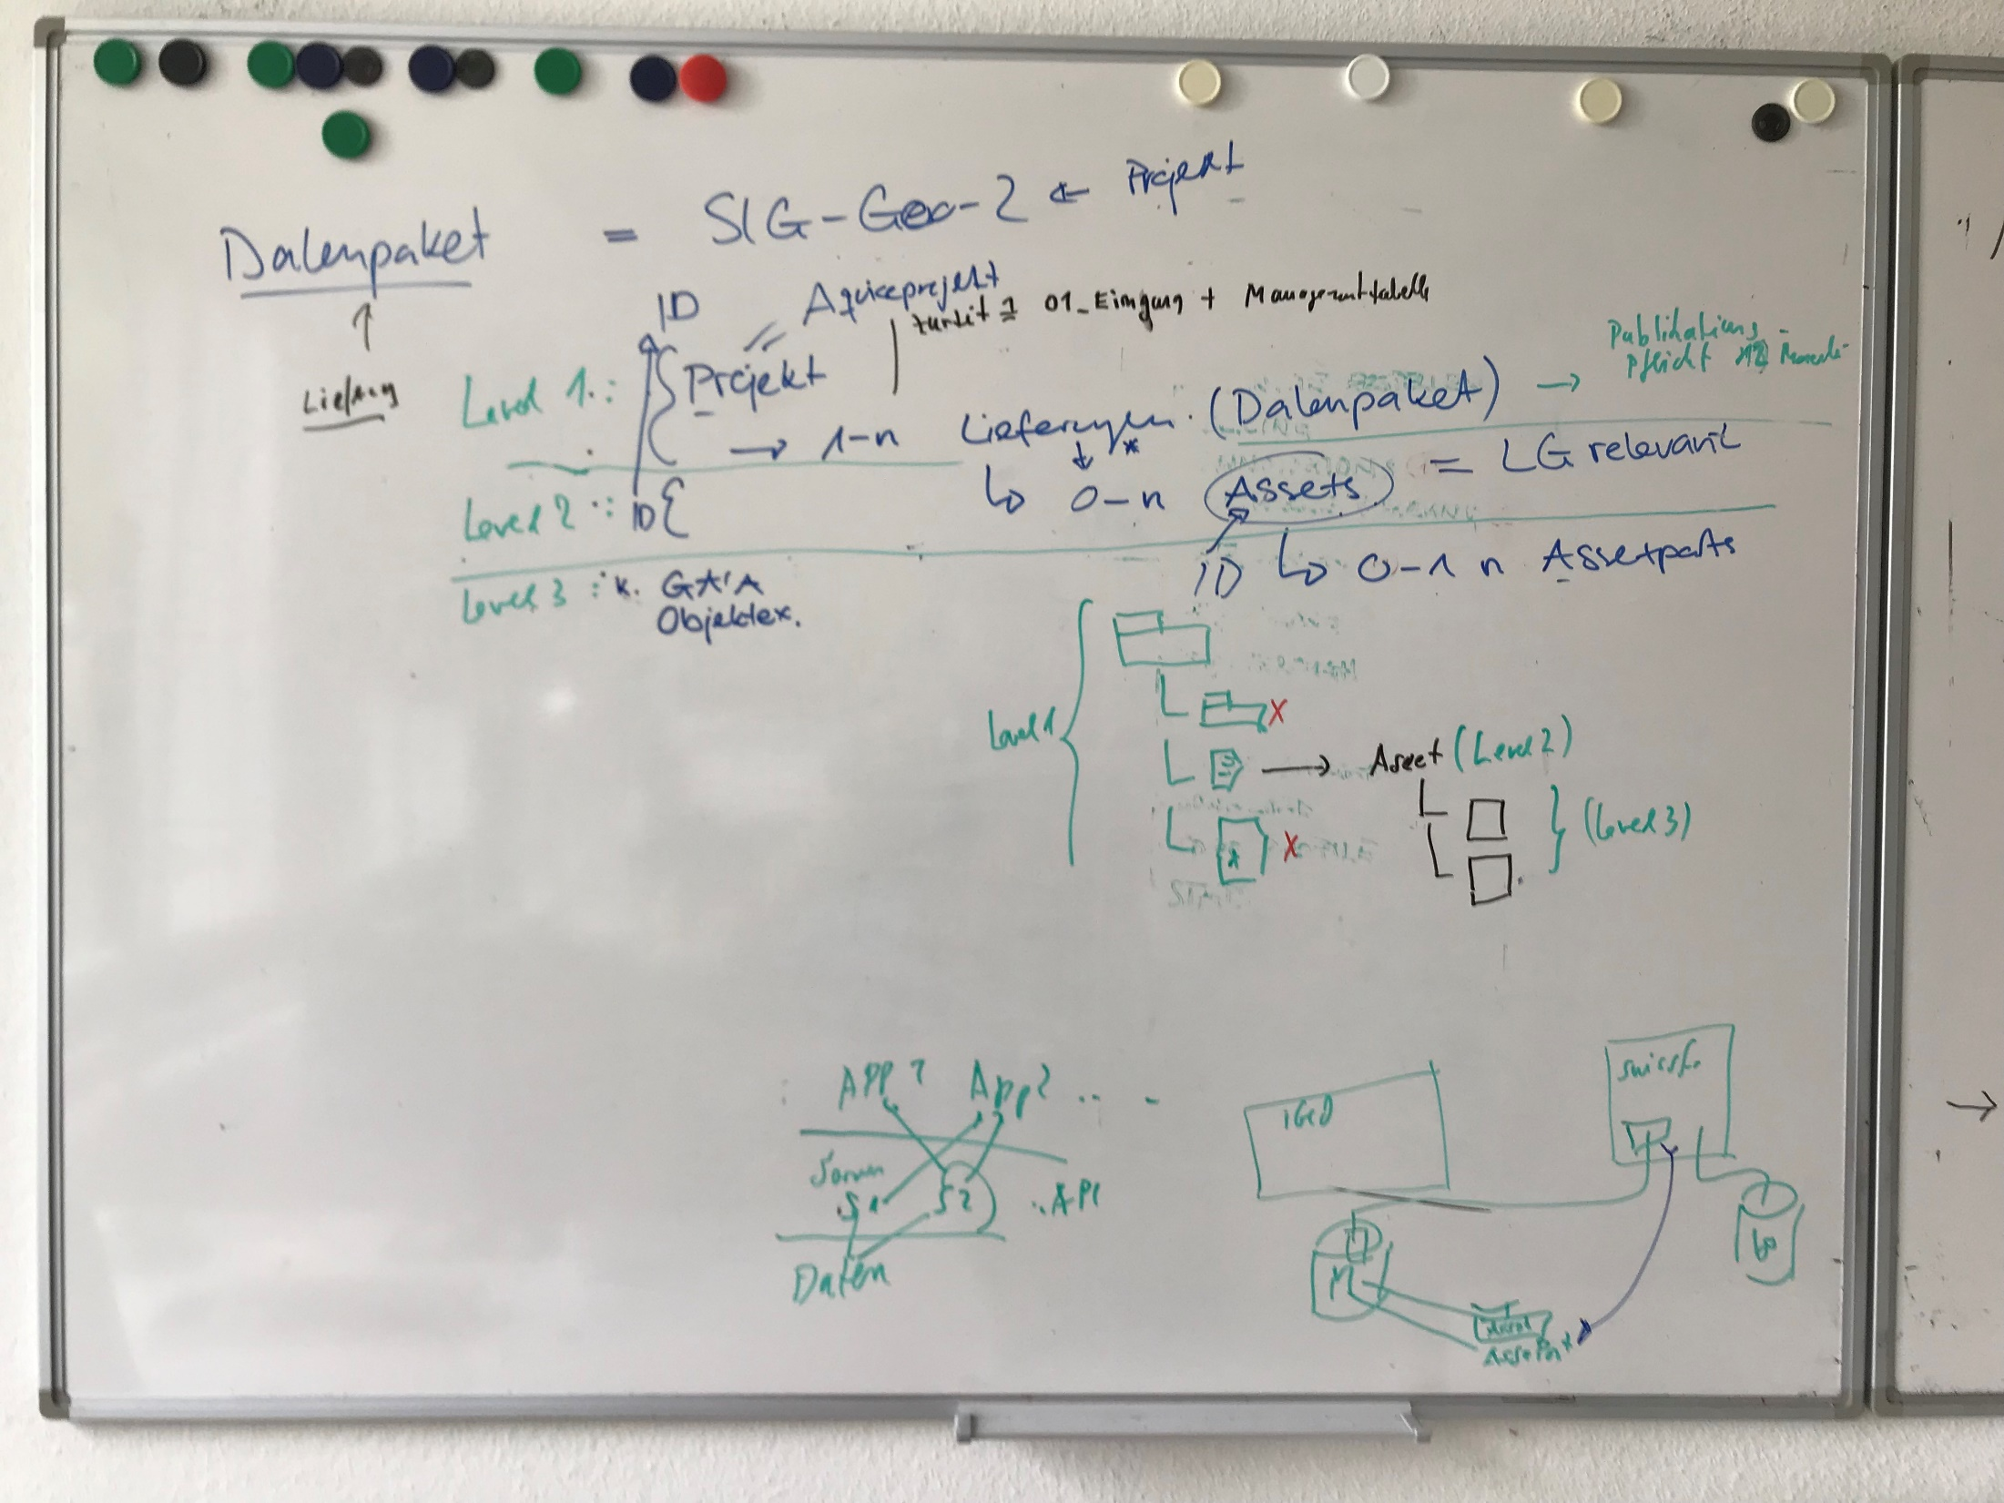

Slide 4
Definitionen
Projekt (Metadaten):
AssetPaket (Daten + Metadaten)
Asset (Daten + Metadaten)
AssetPart (Daten + Metadaten)

Slide 5
Projekt in dem die Daten entstanden sind:
Beliebiges Projekt, Vorhaben aus dem Daten zur LG kommen
Bsp: SIG-Geo-2
Level 1: AssetPackage, Datenpaket (Publikationspflicht für Geothermiedaten: nach 12 Monate)
Bsp: 21002_RFS-GEo-02-V1_20210616
(Entspricht Datenmanagementtabelle)
Kann einer Datenlieferung entsprechen, z.Z. Ablage in 01_Eingang/… und Managementtabelle von PFI und GD)
Pro Datenpaket eindeutige ID
Datenpaket {1..*} -- Projekt {1}
Pflicht
Publikation in map.geo.admin.ch.
Layer mit Perimeter der Konzessionen
Level 2: Asset (→ Management in TP5 und swissforages)
Bsp: 210531_GEo-02_Rapport Fin Sondage_Forage_v1.0.pdf
Asset = relevant für LG
Datenpaket {1} -- Asset {0..*} (ein Datenpaket kann alleine stehen oder Assets enthalten)
Pro Asset eindeutige ID (auf Ebene des jeweiligen Systems (TP5 und swissforages))
DM-Asset
«Kür», Für LG internes DatMan.
Level 3: AssetPart (entspricht eine Asset)
Bsp: Colonne_litho_simplifiee.pdf
Nur aktiv ausgeschnittene Teile eines Assets, z.B. extrahiertes Bohrprofil, Karte, Profil, Medien etc. aus GAIA-Objektextraktion
Asset {1} -- AssetPart {0..*}
Kann ein «Mutter_Asset» besitzen

Slide 6
01_Eing
Applikationslogik:
Inhalt des AssetPackage-Ordners anzeigen
Beidseitige Verknüpfung von TP5-App und swissforages
AssetPackage-ID = Lieferung 1
AssetPackage-ID = Lieferung 2
AssetPackage-ID = Lieferung x
InfoGeol-ID x
UnKown-InfoGeol-ID
Alle Bohrprofile oder andere Files, die nicht einer InfoGeol-Nr. oder einem AssetPackage zugeordnet sind.
Infogeol-ID y

Slide 7
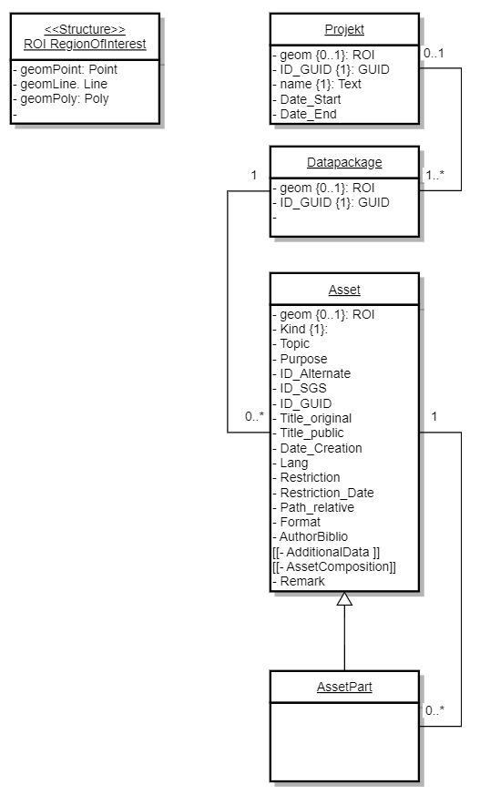

Slide 8
Fragen
Kann ein AssetPackage als ganzes auch ein Asset sein?
Welche Attribute sind bei allen Klassen die selben:
Kind: Nicht für AssetPackage nötig
CreationDate
Purpose = Erstellungszweck → im AssetPackage
Topic = Erstellungsthema → im AssetPackage
Klasse Asset: AssetPackage-ID ergänzen

